Slide 1
採購作業相關議題:勞務承攬、財物列管及依據等主題
秘書室
107年5月3日

Slide 2
研討主題
壹.勞務承攬與勞動派遣介紹及勞務承攬執行措施
貳.職安會107年2月23日核安字第1070001196號發布｢核能研究所承攬管理作業程序」與採購相關事項介紹
叁.採購契約個人資料保護條款
肆.財物列管及列帳依據

Slide 3
壹.業務以委外人力辦理之勞務類型
本所因業務實際需要，推動部分業務以委外人力方式辦理。委外人力依採購法勞務採購辦理發包，其運用方式有二種：
1.勞動派遣：專支人力
2.勞務承攬：環境清潔、除污勞務、保全…等

Slide 4
壹.勞動派遣與勞務承攬之區別
勞務種類 | 勞動派遣 | 勞務承攬
契約方式 | 勞務採購契約(工程會有範本) | 勞務採購契約(工程會無範本)
指揮監督 | 機關有指揮監督管理權 | 機關無指揮監督管理權
運用規範 | 行政院運用勞動派遣應行注意事項 | 政府機關(構)運用勞務承攬參考原則
報酬給付 | 按勞動人數及時間給付價金 | 視工作內容(履約成果)給付價金
工作範圍 | 較無具體明確項目 | 具體明確

Slide 5
壹.勞動派遣
依據：行政院運用勞動派遣應行注意事項
執行配套措施：依工程會勞動派遣採購契約範本，規範廠商與派遣勞工相關權益與注意事項。

Slide 6
壹.勞務承攬
依據：政府機關(構)運用勞務承攬參考原則(勞動部)
執行配套措施：工程會尚未有勞務承攬採購契約範本，以規範承攬廠商及派駐勞工相關權益與注意事項。
因應措施：由主秘主持召開勞務承攬案件相關執行上配套措施會議並指示研擬相關配合事項。

Slide 7
壹.運用勞務承攬採購執行之配套措施 研擬處理流程
辦理勞務承攬案件調查(秘書室)
時間：106年11月2日
勞務承攬案件相關配套措施會議
參與單位:研支單位主管及職安會主管
時間：106年11月14日
業務委託民間辦理推動小組會議
時間：106年11月29日

Slide 8
壹.勞務承攬案件調查表
單位 | 勞務承攬外包項目 | 金額 | 人數 | 可行性評估及預期效益 | 預算來源 | 工時
保健物理組 | 配合政府政策為執行日本進口食品檢測、人員劑量計體外劑量評估及輻射偵檢儀器校正等業務 | 300萬 | 6 | 1.本所自100年3月24日起，即接收衛福部食藥署等食品主管機關委託，執行食品放射性檢測工作，統計至106年10月底止，已完成超過10萬件樣品檢測。原有檢測人力為現有人員以兼職方式進行檢測，考量政府未來可能政策，調高抽檢比例，須委託專業廠商提供人力支援檢測業務，確保國人食用進口食品之輻射安全。 2. 人員劑量計體外劑量評估及輻射偵檢儀器校正業務主要是監控國內上百萬名輻射工作人員之輻射劑量，以確保包括在核能電廠、醫療院所以及工業工廠中之輻射工作人員安全；由於本所原有工作人員面臨離退及兼職方式進行，考量精簡人力並可達到工作完整確實之目的，委託專業廠商提供人力支援可確保國內輻射工作人員之輻射安全。 | 1.經費預估4,260千元，於30計畫編列除污勞務1,740千元，不足2,520千元於30計畫業務費勻支。 2.請於108年度預算納編。 | 全時
同位素組 | SPF動物房清潔飼育勞務 | 60萬 | 1 | 本所SPF動物房清潔消毒作業及實驗場動物飼育作業，動物房面積約80坪，每年實驗動物飼養達5000-6000隻，，如自行建置足夠清潔及飼育人力，不符成本效益，委託專業廠商可節省人力成本，且可提供同仁良好的研發環境。 | 1.經費預估660千元，由80計畫業務費勻支。 2.請於108年度預算納編。 | 部分工時
工程組、化工組、燃材組、化學組、物理組、保物組及同位素組 | 107年核設施拆除與除污及實驗室清理勞務 | 2,630萬元 | 36.2人年 | 1.早期本所依政府任務建立之研究用核設施，目前已逐漸進入生命週期之除役階段，且近年本所技術人員面臨離退高峰，核設施除役之拆除與除污相關工作，輻射作業人力出現斷層，因此委請具專業經驗公司及證照之工作人員，配合本所執行各項核設施除役相關工作，以利除役進度及時程符合法定時程，並提升工作品質、專業性及安全性，確保人員及環境輻射安全。相關工作說明如下： (1). 低污染區例行性除污及廢棄物處理作業。 (2). 高污染區除污及放射性廢棄物處理作業。 (3). 高輻射高污染除污作業及特定設備操作等工作。 (4). 放射性廢棄物除污、分類、包裝、吊運、偵檢及輻射管制區域除污作業。 | 20、30、80計畫共編列27,827千元。 | 部分工時
物理組 | 路竹發電示範場環境維護及模組清潔 | 114萬 | 4 | 本所路竹示範場，面積總共約3.4公頃，需清潔環境、展示中心及太陽電池模組140座，需專業之清潔機具設備，自行建置足夠機具及清潔人力，不符成本效益，委託專業廠商可節省機具設備成本，且可提供同仁良好的研發環境。 | 20計畫編列1,600千元。 | 部分工時

Slide 9
壹.研擬相關配套措施會議
職安會
依本所「輻射防護計畫」，對於在清潔區工作之勞務外包廠商人員，若每年在本所工作時間超過1000小時，則可能會超過1000微西弗，依一般工時估算標準每年工作時數以2000小時計，亦即工作達6個月以上者，可能超過「游離輻射防護安全標準」對於一般人有效劑量之限度值；另依「勞工健康保護規則」，非繼續性之臨時性或短期性工作，其工作期間在6個月以上者，應實施體格檢查，並完成全身計測。
秘書室
依政府機關(構)運用勞務承攬參考原則及職安會意見，訂定本所勞務承攬案件注意事項說明範本(範本分為須或無須辦理體檢者適用)，併入工程會勞務採購契約，並通知各單位據以執行。
勞務承攬案件移請人事室召開業務委託民間辦理推動小組會議審議。
保物組
辦理全身計測作業
主計室
協助預算編列及支用
人事室
召開業務委託民間辦理推動小組會議
會 議 決 議 事 項

Slide 10
壹.業務委託民間辦理推動小組會議
業務委託民間辦理推動小組會議紀錄
審議結果：
提案：有關本所運用勞務承攬外包辦理情形乙案。
決議：
(一)107年度推動勞務承攬外包之業務，照案通過。
(二)爾後業務委託民間辦理業務及勞務承攬業務配合主管機關(行政院原子能委員會)調查時程由秘書室統一向各單位調查彙整後移由人事室召開「業務委託民間辦理推動小組會議」等事宜。

Slide 11
壹.辦理程序
每年度9-10月期間由秘書室統一調查，各單位填寫
1.當年度(107)業務委託外包執行情形調查表
2.次年(108)度規劃辦理委外業務項目調查表
相關調查情形表移請人事室召開業務委託民間辦理推動小組會議決議
推動小組會議決議之項目進行相關採購作業
委外項目屬勞務承攬者(廠商有派駐人員於本所)者，採購案件應將本所勞務承攬案件注意事項說明 (範本分為須或無須辦理體檢者適用)，併入工程會勞務採購契約中
完成簽訂契約後，履約執行中應督促廠商完成體檢及全身計測作業，以避免廠商遭罰款。

Slide 12
壹.當年度執行情形調查表範例

Slide 13
壹.次年度規劃委外業務項目調查表範例
108 年度業務委外項目(含)勞務承攬外包執行情形調查表
單位 | 聯絡人 | 業務委外項目(含)勞務承攬 | 金額 | 人數 | 健檢/全身計測 | 可行性評估及預期效益 | 預算來源 | 工時 | 備註
保健物理組 |  | 配合政府政策為執行日本進口食品檢測、人員劑量計體外劑量評估及輻射偵檢儀器校正等業務 | 300萬 | 6 | 是 | 1.本所自100年3月24日起，即接收衛福部食藥署等食品主管機關委託，執行食品放射性檢測工作，統計至106年10月底止，已完成超過10萬件樣品檢測。原有檢測人力為現有人員以兼職方式進行檢測，考量政府未來可能政策，調高抽檢比例，須委託專業廠商提供人力支援檢測業務，確保國人食用進口食品之輻射安全。 | 1.經費預估4,260千元，於30計畫編列除污勞務1,740千元，不足2,520千元於30計畫業務費勻支。 2.請於108年度預算納編。 | 全時 | 日本進口食品檢測3員、人員劑量計體外劑量評估2員以及輻射偵檢儀器校正1員共6員，預估總經費約300萬元，
秘書室 |  | 本所公文線上簽核及管理系統之維護 | 50萬 | 廠商未派駐人員 | 否 | 1.承商通過檔管局認證，熟悉公文流程及各項規範需求，較具專業優勢。 2.配合檔管局修改系統程式，免費更新版本。 | 經費預估500千元，由01計畫業務費勻支。

Slide 14
壹.勞務承攬案件注意事項說明範例1
核能研究所勞務承攬案件注意事項說明
一、承攬廠商派駐勞工申訴管道：
受理單位：本所○○組/室承辦人○○○(分機○○○○)。
申訴方式：以電話、書面或當面告知等方式，形式不拘。
申訴流程：派遣勞工申訴→○○組/室○○○(分機○○○○)→查明處理→回復當事人。
二、本所發現承攬廠商違反相關勞動法令、性別工作平等法等情事時，將檢附具體事證，通知當地勞工主管機關或勞工保險局（有關勞工保險投保及勞工退休金提繳事項）依法查處。並計罰懲罰性違約金每次新台幣5,000元〔或可視案件調整〕。
三、派駐勞工如遭受機關所屬人員性騷擾時，請向本所提出申訴，詳核能研究所勞務承攬人力申訴管道說明(詳表一)。
四、本所得不定期抽訪派駐勞工，以瞭解承攬廠商是否如期依約履行其保障勞工權益之義務。
五、承攬廠商需投保雇主意外責任險。保險金額：
每一個人體傷或死亡：300萬。
每一事故體傷或與死亡：1000萬。
保險期間內最高累積責任：3000萬。〔或可視案件調整，但要超過採購申請金額〕
六、承攬廠商應指定派駐勞工中一人為主管，做為本所與承攬廠商之聯繫窗口，並負責管理其他派駐勞工。承攬廠商指定之主管人員如有未能到本所之情況，應有職務代理機制。

Slide 15
壹.勞務承攬案件注意事項說明範例2
核能研究所勞務承攬案件注意事項說明
一、承攬廠商派駐勞工申訴管道：
受理單位：本所○○組/室承辦人○○○(分機○○○○)。
申訴方式：以電話、書面或當面告知等方式，形式不拘。
申訴流程：派遣勞工申訴→○○組/室○○○(分機○○○○)→查明處理→回復當事人。
二、本所發現承攬廠商違反相關勞動法令、性別工作平等法等情事時，將檢附具體事證，通知當地勞工主管機關或勞工保險局（有關勞工保險投保及勞工退休金提繳事項）依法查處。並計罰懲罰性違約金每次新台幣5,000元〔或可視案件調整〕。
三、派駐勞工如遭受機關所屬人員性騷擾時，請向本所提出申訴，詳核能研究所勞務承攬人力申訴管道說明(詳表一)。
四、本所得不定期抽訪派駐勞工，以瞭解承攬廠商是否如期依約履行其保障勞工權益之義務。
五、承攬廠商需投保雇主意外責任險。保險金額：
每一個人體傷或死亡：300萬。
每一事故體傷或與死亡：1000萬。
保險期間內最高累積責任：3000萬。〔或可視案件調整，但要超過採購申請金額〕
六、承攬廠商應指定派駐勞工中一人為主管，做為本所與承攬廠商之聯繫窗口，並負責管理其他派駐勞工。承攬廠商指定之主管人員如有未能到本所之情況，應有職務代理機制。
七、承攬廠商指派勞工於開工時〔或開工後 日內〕須檢附「游離輻射作業勞工特殊體格及健康檢查紀錄」(詳表二)。
八、本所提供派駐本所勞工於入所及離所時辦理全身計測作業，承攬廠商於契約期間中途有更換指派勞工時，新進及離職勞工仍應依規定於入所及離所時辦理全身計測作業。

Slide 16
壹.表一勞務承攬人力申訴管道說明
行政院原子能委員會核能研究所勞務承攬人力申訴管道說明
一、申訴事由及受理單位:
勞務承攬人力由勞務承攬事業單位派駐於本所工作時，如有發生雇主未依法或按時給付工資，未依法為勞務承攬人力投保勞工保險、就業保險、全民健康保險及提繳勞工退休金，或有其他違反勞動基準法、性別工作平等法、性騷擾防治法等勞動法令情事者，致權利受損，可分別逕向本所人事室及有勞務承攬人力之功能組提出申訴，本所將儘速協助解決，必要時協助其採取相關救濟措施。
二、申訴方式及流程：
1.可利用電話、電子郵件或書面方式向本所人事室及有勞務承攬人力之功能組提出申訴。
2.人事室及有勞務承攬人力之功能組即派員訪查勞務承攬人力及瞭解勞務承攬事業單位是否有違法(規)情事，如勞務承攬人力遭受本所所屬人員性騷擾時，本所應受理申訴並與勞務承攬事業單位共同調查。
3.經查證違法(規)情事屬實，本所應依政府機關(構)運用勞務承攬參考原則等相關法令辦理並將結果告知當事人。若無違法(規)事項，人事室及有勞務承攬人力之功能組仍會積極與勞務承攬人力進行相關溝通協調事宜。
4.申訴電話、電子郵件：
＊性騷擾案件－王寵皓先生、分機：2103【chwang@iner.gov.tw】
＊性騷擾以外案件－○○○小姐/先生、分機：○○○ 【※※※@iner.gov.tw】
三、勞動基準法暨其施行細則、性別工作平等法等相關法規請至勞動部勞工法令查詢系統查詢（http://laws.cla.gov.tw/Chi/FLAW/FLAWQRY01-1.asp）

Slide 17
壹.表二勞工一般體格及健康檢查紀錄
一、基本資料
1.姓名： 2.性別：□男 □女
3.身分證字號(護照號碼)： 4.出生日期 年 月 日
5.受僱日期 年 月 日 6.檢查日期 年 月 日
二、作業經歷
1.曾經從事 ，起始日期： 年 月，截止日期： 年 月，共 年 月
2.目前從事 ，起始日期： 年 月，截止日期： 年 月，共 年 月
3.過去 1 個月，平均每週工時為： 小時；過去 6 個月，平均每週工時為： 小時
三、檢查時期（原因）：□新進員工（受僱時） □定期檢查
四、既往病史
您是否曾患有下列慢性疾病：（請在適當項目前打勾）
□高血壓 □糖尿病 □心臟病 □癌症
□白內障 □中風 □癲癇 □氣喘
□慢性氣管炎、肺氣腫 □肺結核 □腎臟病 □肝病 □貧血 □中耳炎
□聽力障礙 □甲狀腺疾病 □消化性潰瘍、胃炎 □逆流性食道炎
□骨折 □手術開刀 □其他慢性病 □以上皆無
續頁省略

Slide 18
壹.全身計測作業簽呈範例
主旨：108年辦理本所「購案名稱---自行填列」事項委由勞務承攬廠商辦理，廠商派駐本所之勞工於入所及離所時辦理全身計測作業時，擬請同意免收全身計測服務費一案，簽請鑒核。
說明：
一、依據本所勞務承攬案件注意事項說明規定，本所提供派駐本所勞工於入所及離所時辦理全身計測作業，承攬廠商於契約期間中途有更換指派勞工時，新進及離職勞工仍應依規定於入所及離所時辦理全身計測作業。
二、106年11月14日由主秘主持召開「107年度勞務承攬案件相關配合措施討論」會議，會中決議事項：…(二)派駐本所勞工須辦理體檢者，尚須完成全身計測作業，於入所及離所時進行全身計測作業，契約履約途中承攬廠商更換派駐勞工，比照辦理。此全身計測作業由本所提供，使用單位於契約訂約後專簽會保健物理組，奉核後據以執行。並於106年11月17日簽奉核可請參考附件。
三、檢附「購案名稱---自行填列」派駐本所勞工名冊1份。
擬辦：本案擬奉核可後，惠請保健物理組配合辦理。

Slide 19
貳.承攬作業
▓適用對象：本所各單位依採購契約內容承辦本所工程、財物或勞務案，凡有進行安裝、維修、測試、施工等勞力需求施作行為之承攬行為均適用本程序。
▓履約管理單位及人員：履約管理單位為本所購案申請單位，履約管理人員則為購案申請單位承辦人員。
▓招標及訂約：
1.本所履約管理單位進行工程、勞務或財物等適用本作業程序之作業時，應將「核能研究所承攬商安全衛生管理規定」、「核能研究所承攬商輻射安全管理契約附加條款」二份文件及「核能研究所承攬商違反安全衛生規定扣罰違約金表」與「核能研究所承攬商違反輻射安全規定扣罰違約金表」，以及承攬作業文件檢核表併入招標文件，為契約之一部分，並於結報時由廠商交付檢核表對應之相關文件。
2.對於工程承攬案件，安全衛生項目所需之費用宜有一定的比例，必要時得逐項編列，並按實際執行狀況報銷。財物與勞務案則視案件情況編列安全衛生相關費用。

Slide 20
貳.承攬作業
承攬作業文件檢核表
※本案若屬安裝、維修、測試、施工等勞力需求施作行為之承攬作業，承攬商應依承攬作業文件檢核表進行承攬管理，並於結報時檢附相關文件。

Slide 21
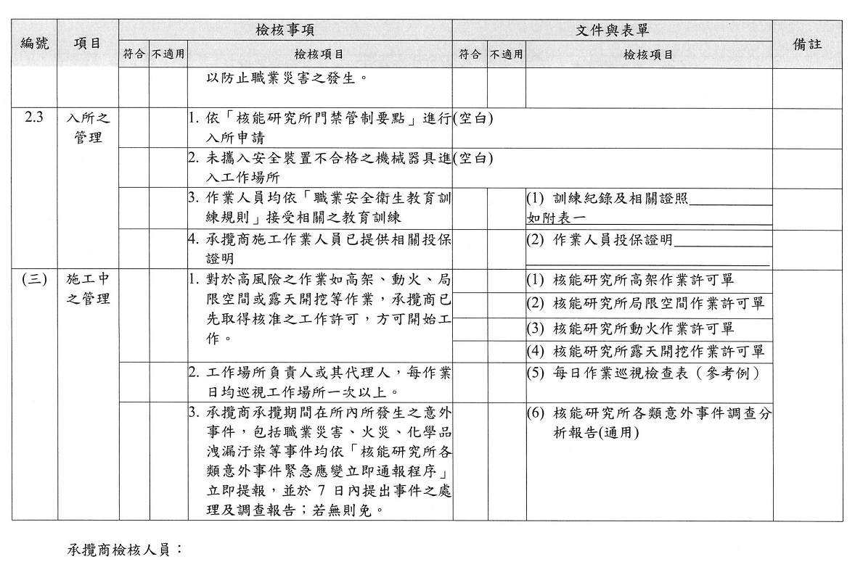
貳.承攬作業
承攬作業文件檢核表

Slide 22
叁.採購契約個人資料保護條款
適用個案：資料庫維護/伺服主機維護…購案主體中有放置本所個人資料者
行政院原子能委員會核能研究所
採購契約個人資料保護條款
一、廠商須遵守個人資料保護法（以下簡稱個資法）之規定。
二、本專案如涉及個人資料（以下簡稱個資）之蒐集、處理或利用，機關應依個資法第4條之規定辦理，並依個資法施行細則第8條要求進行監督。廠商應依個資法施行細則第12條之要求，執行各項個資安全管理相關措施。必要時，機關得到場進行查核以了解實際作業環境，稽核個資管理執行及資料安全維護情形，廠商應予配合並提供必要資料。
三、廠商於本案因履約而取得之個資應遵守以下要求：
(一)廠商不得執行本案範圍以外之個資處理與利用。
(二)本案中止或結束時，除另有協議外，廠商須將個資檔案全數返還機關，儲存之個資應自行銷毀或刪除，不得以任何形式自行留存或提供給其他人使用。
(三)廠商於本案契約期間如發現遭到竊取、外洩、毀損、滅失、竄改或其他不利於當事人之情事時，應立即通知機關承辦單位處理，並採取適當措施以防止事件擴大。廠商於查明事件原因後，應向機關承辦單位提出報告，並不得私自對外發言或透露事件任何訊息。
(四)廠商應確保其專案成員充分瞭解且同意遵守機關之資訊安全暨個資管理相關規範。
四、廠商人員於機關服務期間所知悉之公務機敏性資訊，應遵守個資法及刑法第一百三十二條（洩漏國防以外之秘密罪）、刑法第三百一十七條（洩漏業務上知悉工商秘密罪）及刑法第三百一十八條（洩漏職務上工商秘密罪）等法律要求。

Slide 23
肆.財物列管及列帳依據
財物之定義：（依國有財產法施行細則、財物標準分類及本所財產與物品管理作業要點規定）
1.財產：包括供使用土地、土地改良物、房屋建築及設備、暨金額 1萬元以上且使用年限在 2年以上之機械及設備、交通及運輸設備及什項設備與電腦軟體等，惟圖書館典藏之圖書依有關規定不論金額大小均列財產。
2.物品：指金額未達新台幣 1萬元，或使用年限未達 2年之設備、用品等。包括非消耗品(如事務用具、餐飲用具、陳設用具等)及消耗用品(如事務用品、紙張用品、衛生用品等)。
列帳原則：
1.財產：以「財產設備」列帳管理，按月列表報核，支用時以「設備費」列支。
2.物品：非消耗物品以「物品」列管；消耗物品不列管，支用時均以「業務費」列支。

Slide 24
肆.財物列管及列帳依據
本所財物列帳類別：
設備費
業務費

Slide 25
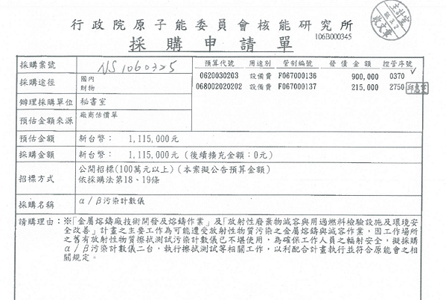
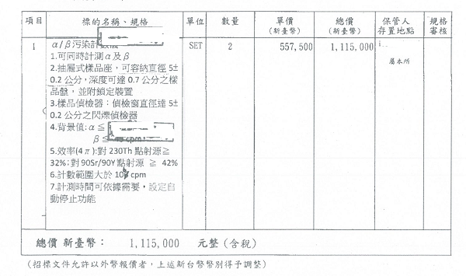
肆.財物列管及列帳依據
採購案件財產列管案例
1.採購設備
採購設備—具體明確以「設備費」列支及以「財產設備」列管。

Slide 26
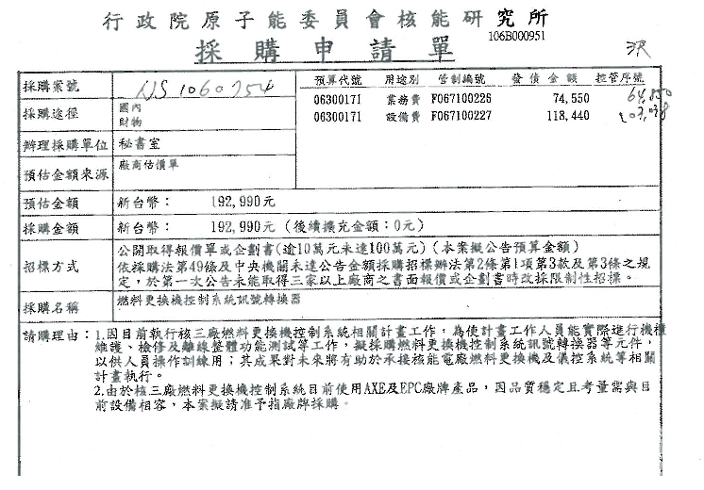
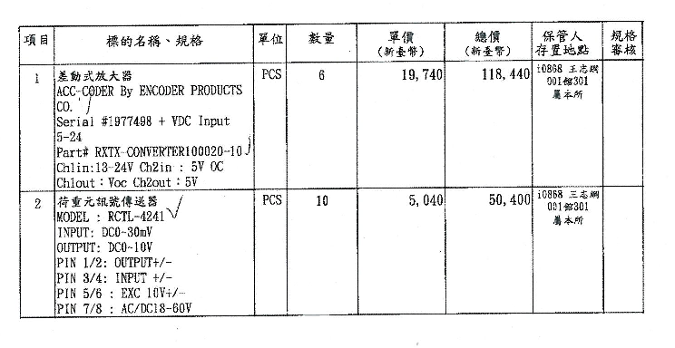
肆.財物列管及列帳依據
2.設備採購案中含有物品
合併採購設備及物品—分別列管：
※設備以「設備費」列支及以「財產設備」列管。
※物品以「業務費」列支及以「物品」列管。

Slide 27
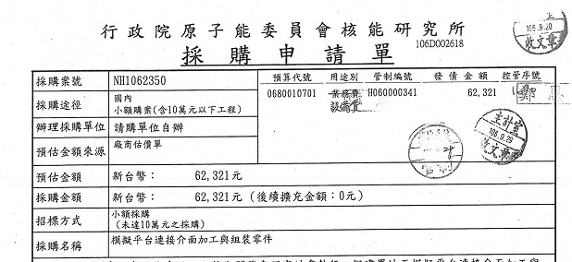
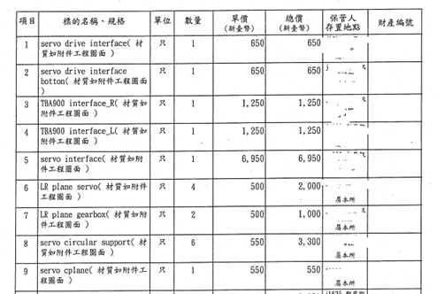
肆.財物列管及列帳依據
3.組件與耗材
★3.1採購零組件用途—屬研發實驗性質，註明使用年限2年以下，以「業務費」列支。
若日後有組成設備，即通知秘書室補列管，以組成零件項目原購買之價格列帳，如無法查考，則依估計價值列帳，避免有物無帳， 違反規定。(請參考有物無帳之自製財產與物品列帳處理)
★3.2採購零組件用途—屬驗收時即組成財產設備者，應以「設備費」列支，以財產列管。
驗收時即組成財產設備者，應以「設備費」列支，以財產列管

Slide 28
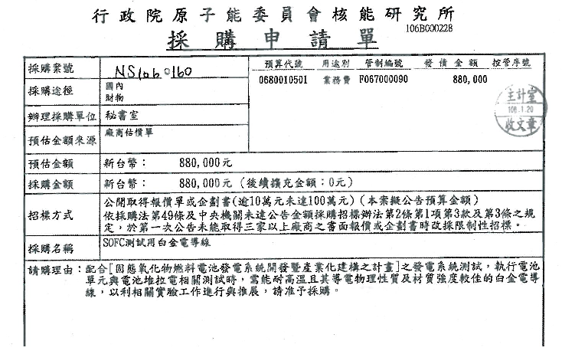
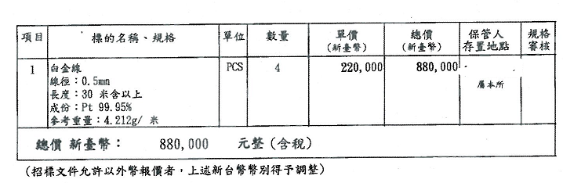
肆.財物列管及列帳依據
4. 採購物品--消耗性物品
★單價超過1萬，但屬高溫測試材料，仍以「業務費」列支，列為消耗性物品。
單價超過1萬元—屬耗材 ，註明使用年限2年以下，以「業務費」列支。

Slide 29
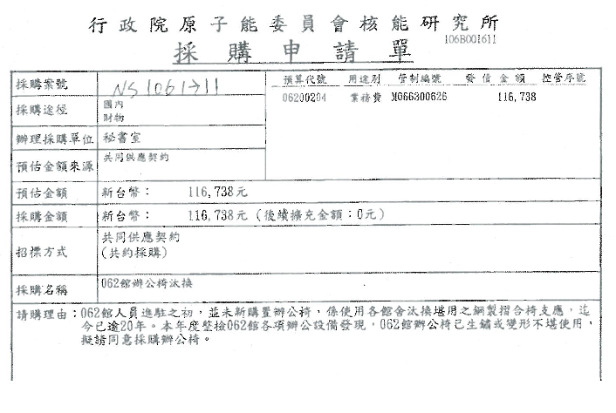
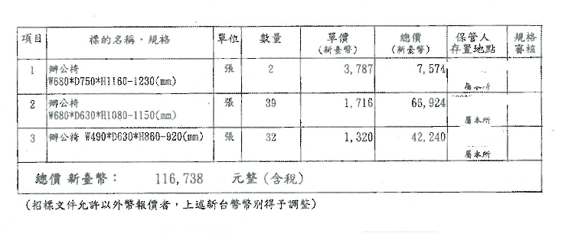
肆.財物列管及列帳依據
5.採購物品--非消耗性
★單價1萬元以下，使用年限2年以上屬於非消耗性物品 以「業務費」列支。
單價1萬元以下，使用年限2年以上屬於非消耗性物品

Slide 30
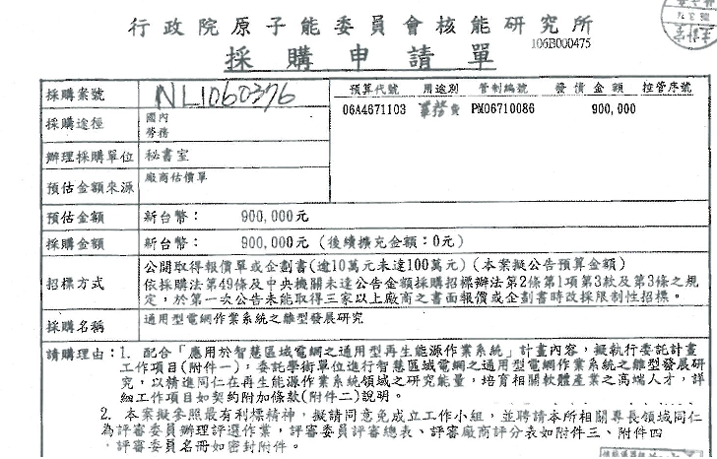
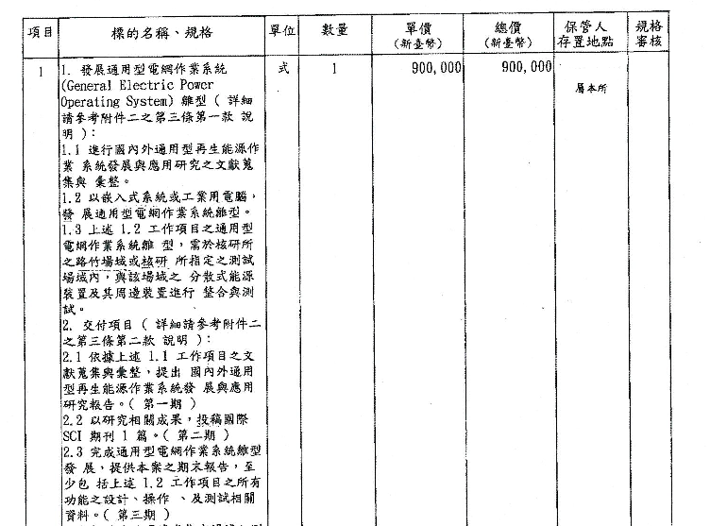
肆.財物列管及列帳依據
6.勞務案採購，以「業務費」列支。
委託研究屬勞務採購 以業務費支用

Slide 31
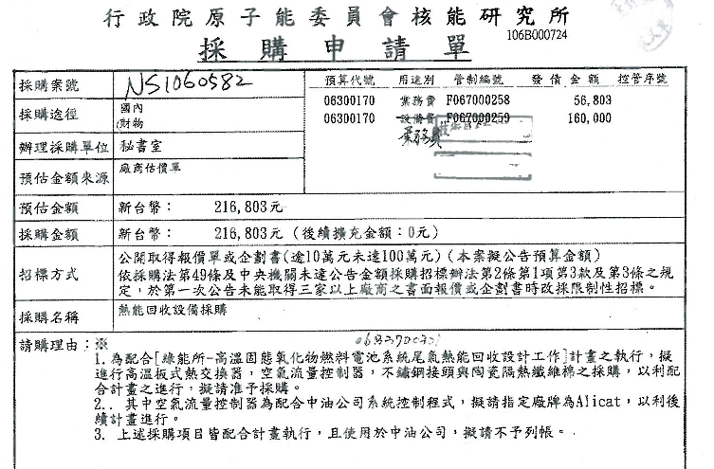
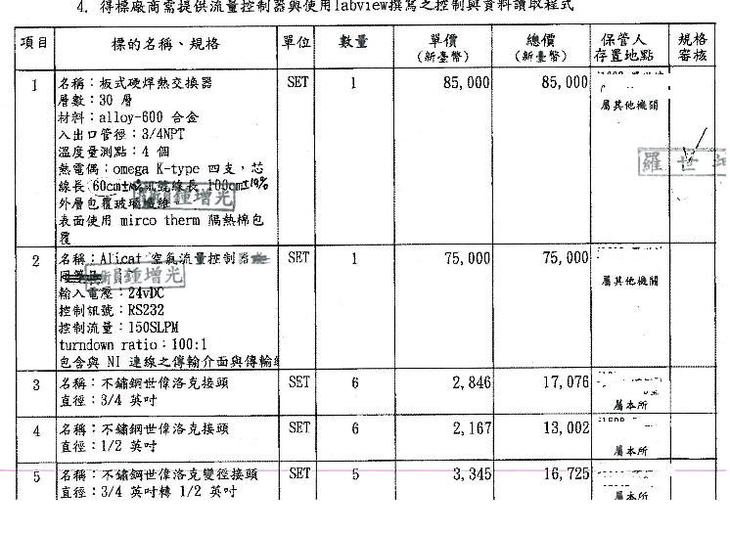
肆.財物列管及列帳依據
7.屬接受委託或技術服務，交付其他機關(單位) 之設備，不列本所財產帳 。
交付中油公司 不列管財產。

Slide 32
肆.財物列管及列帳依據
有物無帳之處理
採購財產
財產增加單
1.報廢財產中的留用項目(再利用)
財產已失效能且達使用年限辦理報廢者
財產減損單
報廢財產(全部)繳交管理科
管理科辦理除帳
報廢財產(除可再利用附屬設備外)繳交管理科
管理科除帳
再利用
之
處
理
★「再利用」係指已報廢之財產，失其固有效能，而整件中有部分附屬設備於拆除後可供使用之廢品。有使用需求之單位應提出申請並填寫「再利用廢品領用申請單」，由秘書室造冊編號列管。
再利用廢品申請單
(表一)
管理科列管編號

Slide 33
肆.財物列管及列帳依據
2.從採買元件/零件/材料中組合而成(自製財產與物品)/或其他
採購零件耗材
消耗性物品
★本所財產與物品管理作業要點
玖、自製財產與物品之管理
一、凡各單位自製或加工之財產、物品，均依財物標準分類，辦理列管。
列管方式：由承製單位填寫自製財物計值表。經秘書室管理科驗收計值表內財物無誤後，賦予分類編號正式納入財產、物品管理。
研發後自製成財產或物品
自製財物計值表
(表二)
自
製
財
物
之處理
財產/物品
增加單(管理科)

Slide 34
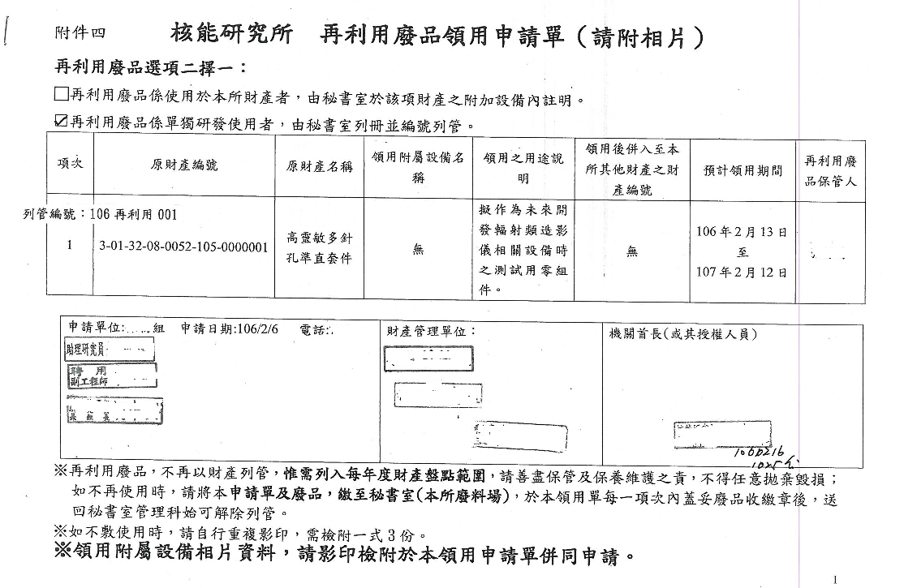
肆.財物列管及列帳依據
表一

Slide 35
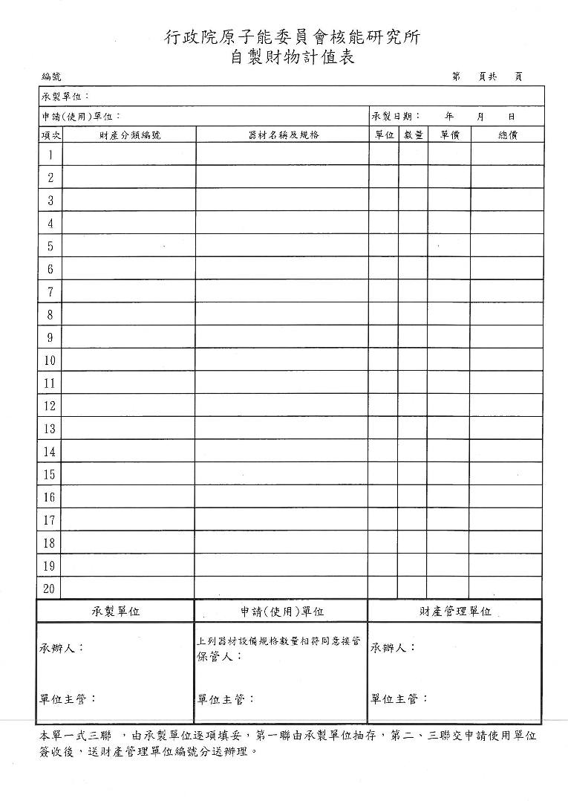
肆.財物列管及列帳依據
表二

Slide 36
謝謝聆聽指導

